Slide 1
Ecuaciones con tres variables

Slide 2

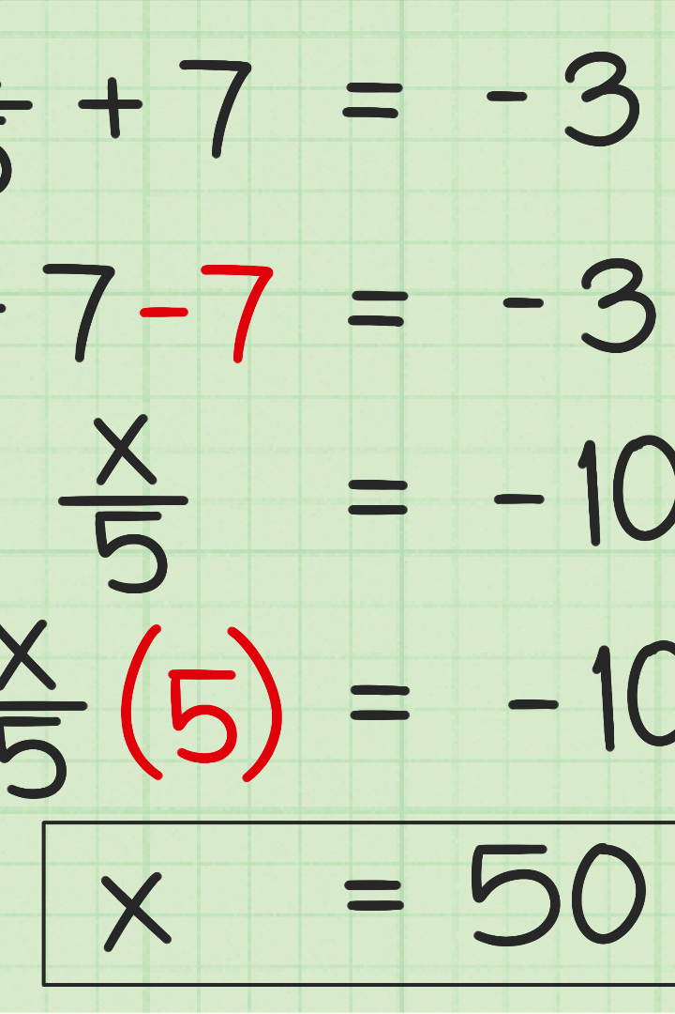

Ecuaciones con tres variables
Las ecuaciones con tres variables son expresiones matemáticas que involucran tres incógnitas. Descubre su importancia y cómo resolverlas en problemas reales.

Slide 3
Importancia de las ecuaciones con tres variables en problemas reales
Optimización de recursos
Modelado de fenómenos complejos
Toma de decisiones
Al resolver estas ecuaciones, podemos obtener información relevante para la toma de decisiones en la vida cotidiana y en entornos laborales.
Las ecuaciones con tres variables permiten encontrar soluciones óptimas en situaciones de asignación de recursos limitados.
Estas ecuaciones son indispensables en la descripción y análisis de sistemas físicos y naturales.

Slide 4

Método de sustitución
El método de sustitución para resolver ecuaciones con tres variables consiste en despejar una de las incógnitas en función de las otras dos y luego sustituirla en las demás ecuaciones.

Slide 5

Método de eliminación
El método de eliminación nos permite resolver ecuaciones con tres variables al realizar operaciones aritméticas que nos lleven a cancelar una variable en cada ecuación.

Slide 6

Método de igualación
El método de igualación es útil para resolver ecuaciones con tres variables al igualar dos de las ecuaciones de manera que se elimine una de las incógnitas.

Slide 7
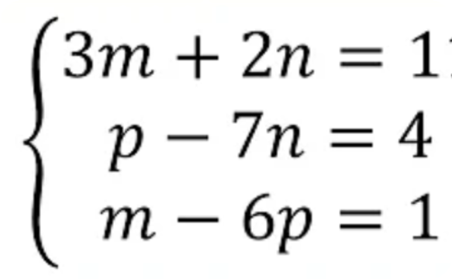
Ejemplos prácticos
Resolver ecuaciones con tres variables paso a paso
A través de ejemplos detallados, aprenderás cómo resolver ecuaciones con tres variables de forma sistemática y efectiva.

Slide 8

Conclusiones
1
Importancia de comprender y resolver ecuaciones con tres variables
El dominio de las ecuaciones con tres variables es fundamental para abordar problemas complejos y tomar decisiones informadas en diferentes áreas de la vida.

Slide 9

Gracias

